Slide 1

AML Projekt: Soccer Odds Prediction
Pascal Schmidt, Philipp Becht, Simon Wrigg
DHBW Mannheim – WWI19DSB
08/2022

Slide 2
Agenda
Intro
Projektidee & -motivation
Projekt-Setup
Basics
ML Grundlagen
Quotenberechnung
Projektdurchführung
Datenauswahl
Datenexploration
Feature-Extraction & -Engineering
Modellauswahl & –training
Evaluation
Deployment
Schlussbetrachtung
Challenges & Learnings aus dem Projekt
Fazit & Ausblick

Slide 3
Intro

Slide 4

Projektmotivation
Sportwetten-Markt mit einem Volumen von 90 Milliarden $ (2021)
Fußball ist ein Spiel mit sehr hohem Zufallsgrad / Glücksfaktor
Buchmacher werden immer besser
Viel Spielraum für Features einer Vorhersage

Slide 5

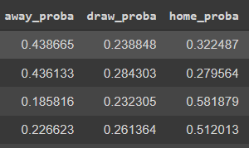
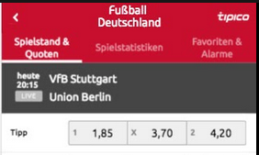
Projektidee
Auf Basis von Fussballspiel-Daten sollen mit Machine Learning Ergebniswahrscheinlichkeiten (Win Home / Draw / Win Away) für Begegnungen vorhergesagt werden. Diese sollen zu möglichen Wettquoten für Buchmacher weiterentwickelt werden.
Historische Fussball-Daten
Ergebniswahrscheinlichkeiten
Attraktive Wettquoten

Slide 6
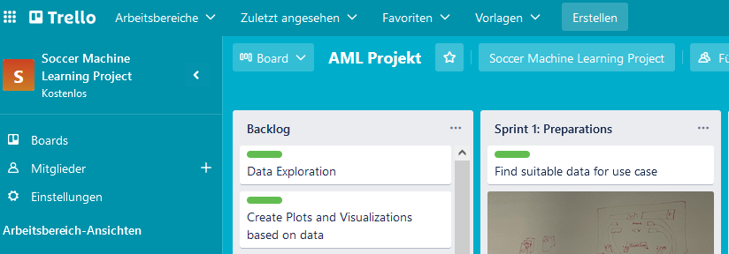

Projekt-Setup
Vorgehen:
Recherche zu Ergebnis-Vorhersage & Quotenberechnung
Passende Daten suchen und importieren
Daten explorieren und Features erstellen
Funktionen für Data Pipelines entwickeln
Modelle trainieren und evaluieren
Modell deployen

Slide 7
Basics

Slide 8
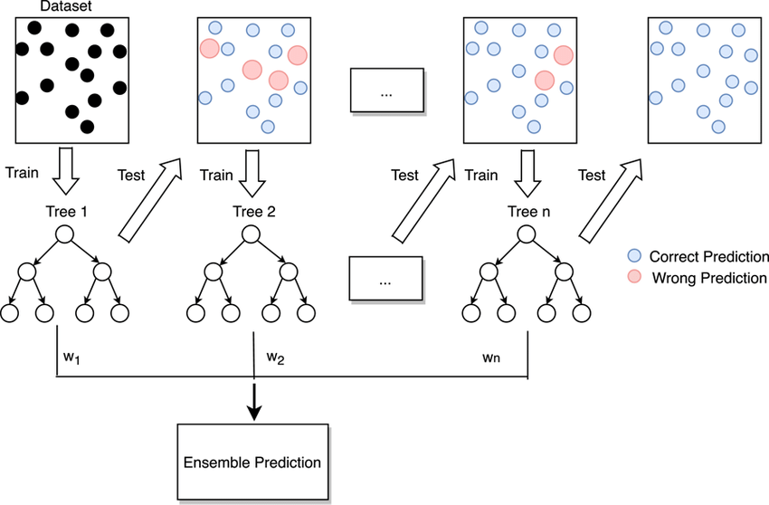
ML Grundlagen: Gradient Boosting
Ensemble Modell
Boosting vs. Bagging: Sequentielles statt paralleles Trainieren beim Boosting
Boosting (Verstärkung) durch Gewichtung der bisher falsch trainierten Datensätze
Boosting reduziert den Bias

Slide 9
Quotenberechnung
Ergebnis | Wahrscheinlichkeit (ML-Model) | Faire Quote | Buchmacher-Faktor | Reale Quote
Win Home-Team | 62% | 100/62 = 1,61 | 0,9 | 1,61*0,9 = 1,45
Draw | 27% | 100/27 = 3,7 | 0,9 | 3,7*0,9 = 3,33
Win Away-Team | 11% | 100/11 = 9,09 | 0,9 | 9,09*0,9 = 8,18
→ Reale Quote = 100 / Wahrscheinlichkeit * Buchmacher-Faktor

Slide 10
Projekt- durchführung

Slide 11

Datenauswahl
150000 Fußballspiele
Von 2019 - 2021
860 Ligen
9500 Teams
https://www.kaggle.com/competitions/football-match-probability-prediction/data

Slide 12
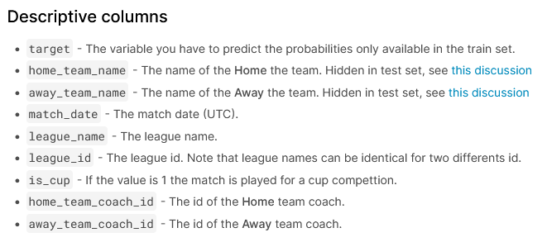
Datenauswahl
Target: Home / Draw / Away

Slide 13
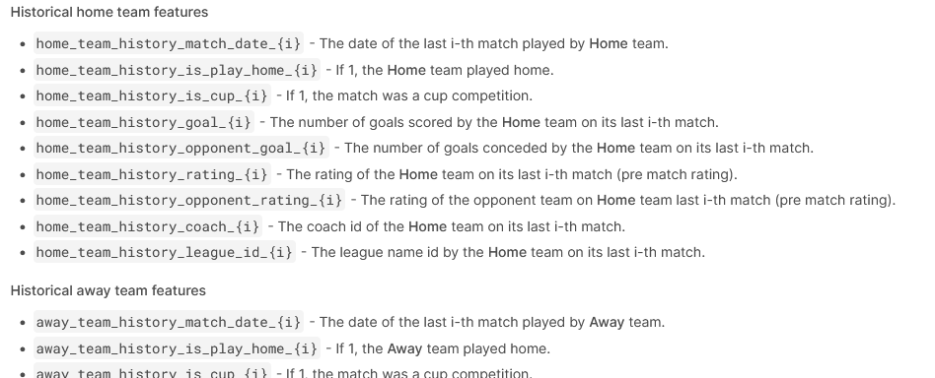
Datenauswahl
Historische Daten zu den jeweils letzten 10 Spielen {i} des Heim- und Auswärtsteams

Slide 14
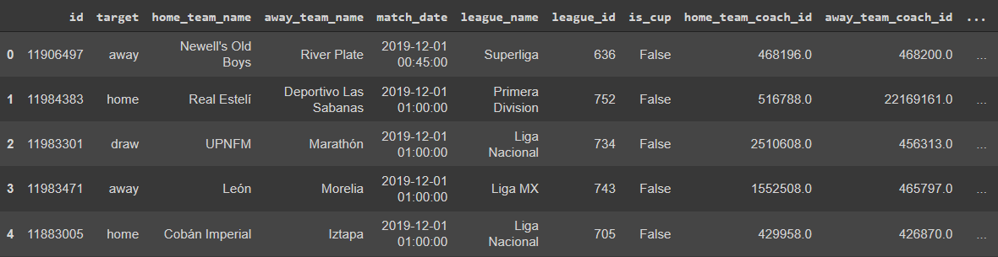
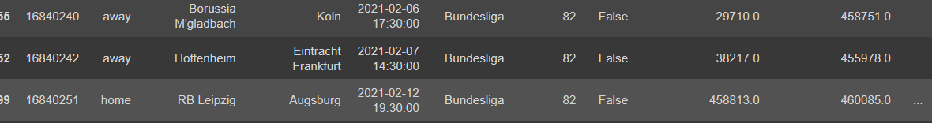
Datenexploration

Slide 15
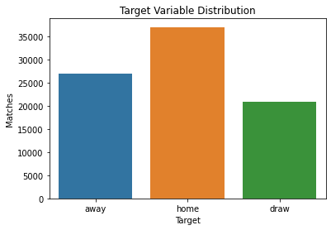
Verteilung der Ergebnisse
43%
32%
25%
Baseline Prediction:
Immer Home-Win vorhersagen ergibt eine Acurracy von 43%
Kodierung:
0
2
1

Slide 16
Features für die Vorhersage:
Basic Descriptional Features:
Is cup?
League
Coach
Historical Team Performance Feautures:
Rating last 10 matches
Erzielte und kassierte Tore last 10 matches
Trainer last 10 matches
Heimspiel? Last 10 matches
War Match ein Turnier? Last 10 matches
(Features jeweils für Heim – und Auswärtsteam)

Slide 17
Features für die Vorhersage: Neu Erstellt
Durchschnitt der letzten 10 Spiele:
Avg. Rating
Avg. Rating des Gegners
Avg. Erzielte Tore
Avg. Kassierte Tore
Performance der letzten 5 Spiele (basierend auf den erzielten/kassierten Toren):
Tordifferernzen der letzten Spiele
Anzahl der Siege / Unentschieden / Niederlagen der letzten 5 Spiele
(Features jeweils für Heim – und Auswärtsteam)

Slide 18
Mögliche weitere Features
Trainerwechsel in den letzten Spielen (Veränderte Coach ID)?
Wie lange ist das letzte Spiel her (Matchdate des letzten Spiels)?
Wie heimstark ist das Team (Anzahl Siege bei Heimspielen)?
Hatte das Team in den letzen Spielen ein Turnierspiel?
(Diese Features wurden aufgrund sehr gerringer Wichtigkeit / geringem Vorkommen weggelassen)

Slide 19

Modelle
For this Prediction case: Supervised Learning: Classification (0/1/2)
Logistic Regression
Decision Tree
Too simple
Ensemble Models:
Random Forest
Gradient Boosting → reduces Bias, has best accuracy

Slide 20
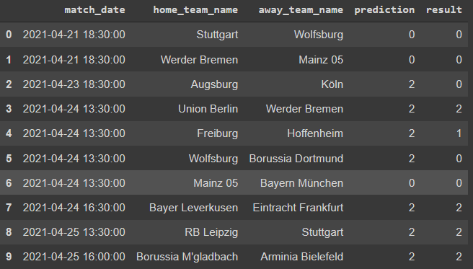
Evaluation: Match Results
Bei der Vorhersage von Spielergebnissen (2/1/0) wurde eine Accuracy von 50% erreicht
Dies ist besser als das Base Model und durch das Unentschieden trotz nur 50% keine zufällige Vorhersage
Wenn nur Spiele mit einer vorhergesagten Ergebniswahrscheinlichkeit >= 50% evaluiert werden, wird eine Accuracy von 60% erreicht
Oddsportal Data: https://www.oddsportal.com/soccer/germany/bundesliga-2020-2021/results/

Slide 21
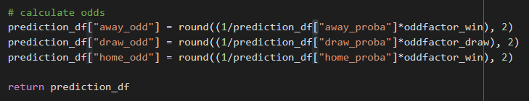
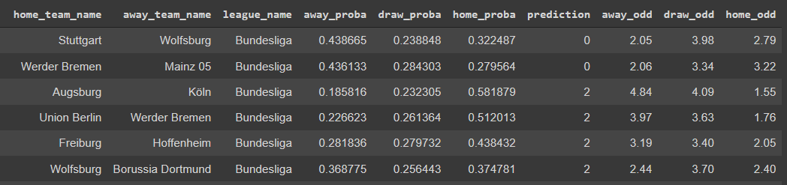
Verrechnung zur Quote (Odd)
Reale Quote = 100 / Wahrscheinlichkeit * Buchmacher-Faktor
Der Buchmacher-Faktor wird als Parameter an eine Funktion weitergegeben, um diesen schnell & flexibel ändern zu können.

Slide 22

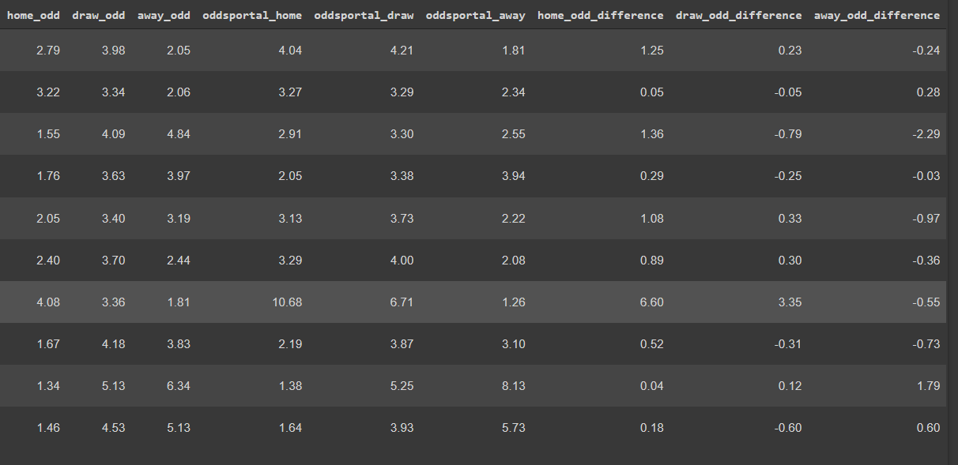
Evaluation: Odds (Qualitative Evaluation)
Vorhergesagte Quote
Oddsportal (echte) Quote
Delta der Quoten
Vorhergesagte und echte Quoten unterscheiden sich (bis auf Ausnahmen) nur wenig
In diesen Beispieldaten wurden Hiemsieg-Quoten meist zu niedrig vorhergesagt
Oddsportal Data: https://www.oddsportal.com/soccer/germany/bundesliga-2020-2021/results/

Slide 23
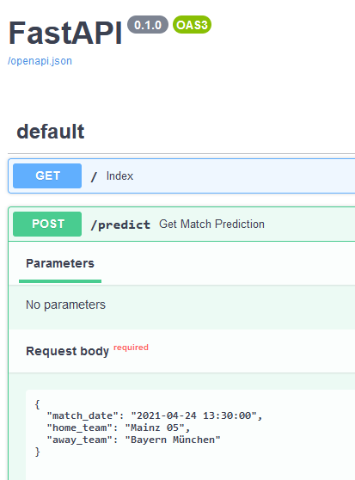
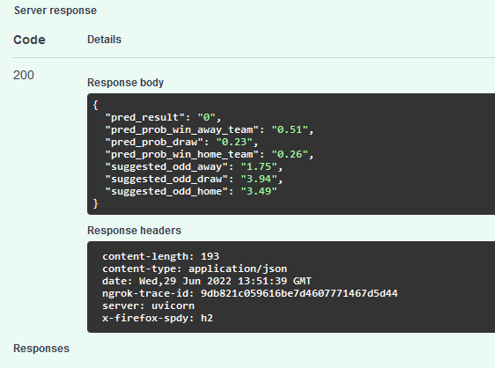
Deployment: FastAPI über Google Colab
→ Durch die Benutzung von Ngrok können wir eine public URL für die API bereitstellen

Slide 24

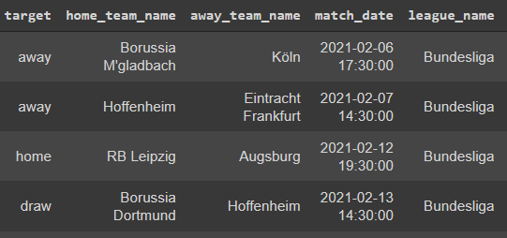
Live Demo

Slide 25
Problemstellungen & Lösungen
Problembereich | Problemstellung | Lösung / Lösungsansatz
Data Acquisition | Finden von für das Projekt passenden und aktuellen Daten | Verwendung von Kaggle Challenge Daten
Deployment | Nutzung von Ngrok über Google Colab zur Public-URL-Erstellung | Setzen eines Authtokens im Colab Notebook
Deployment | Anbindung der Match-Daten an die API | Benutzung eines manuell extrahierten Match-Datensatzes → Projekt = PoC
Evaluation | Accuracy in diesem Use Case nicht das perfekte Gütemaß | Qualitativer Vergleich mit realen Wettquoten

Slide 26
Schluss- betrachtung

Slide 27


Zusammenfassung
Modell zur Vorhersage von Spielergebnissen trainiert und zu Wettquoten weiterentwickelt
Vorhersage mithilfe einer FastAPI deployt, welche Spielergebnisse, Wahrscheinlichkeiten und Quoten vorhersagt
Mit den historischen Spieldaten können passende Ergebniswahrscheinlichkeiten und attraktive Wettquoten vorhergesagt werden. Trotzdem kann die Prediction nicht mit dem Level, das Tipico, Tipwin, Bet365 usw. mittlerweile erreichen, mithalten.
Erfahrungen und Learnings durch das Projekt:
Advanced Feature Creation, Verwendung von FastAPI (über Colab), ganzheitliche Umsetzung eines Full-Stack ML Use Cases

Slide 28

Kritische Betrachtung
Vorhersagemodell:
Einige mögliche Features können mit den vorhandenen Daten nicht abgedeckt werden
Quotenberechnung:
Keine Berücksichtigung von Hedging / Nachfrage-gesteuerter Quotenanpassung
Genereller Use Case:
Keine Live-Daten-Anbindung (Vorhersagen nur auf historischen Daten) → Proof of Concept Projekt

Slide 29
Ausblick
Projekt PoC zum MVP: Wenn die Kaggle Daten im gleichen Schema auch für zukünftige Spiele vorhanden sind, kann das Modell für echte Predictions genutzt werden.
Today
Tomorrow
Verwendung des Projektes: Die entwickelte API könnte von Buchmachern genutzt werden, um initiale Quoten (bzw. zunächst Gewinnwahrscheinlichkeiten) zu berechnen.

Slide 30

Vielen Dank für Ihre Aufmerksamkeit!
Pascal Simon Philipp

